Slide 1
3
Ιανουάριος 2022 Ιούνιος 2022
Ενημερωτικό Δελτίο
Τεύχος
www.react-project.eu
Πακέτο εργασίας 1: Ανάλυση του status quo/ παρούσας κατάστασης

Slide 2
Η έρευνα
Η έρευνα ασχολήθηκε με την αξία της ανάπτυξης και του εντοπισμού παρεμβάσεων που ενισχύουν την απόκτηση δεξιοτήτων κριτικής σκέψης των μαθητών. Αυτή η έρευνα μπορεί να αναδείξει τις πραγματικές συνέπειες των διομαδικών σχέσεων στις πολυπολιτισμικές κοινωνίες που παραμένει σε μεγάλο βαθμό αχαρτογράφητη περιοχή. Για τη διεξαγωγή της επιτραπέζιας έρευνας, οι εταίροι κάθε χώρας έχουν εμπλέξει τους/τις εκπαιδευτικούς και/ή εμπειρογνώμονες (εκπαιδευτικούς, υπεύθυνους χάραξης εκπαιδευτικής πολιτικής, εκπαιδευτές, εργαζόμενους σε νέους, παιδαγωγούς, καθηγητές πανεπιστημίου που έχουν εμπειρία στην επίσημη και μη τυπική εκπαίδευση) στη συμπλήρωση ερωτηματολογίων και προτύπων . Παράλληλα, τα σχολεία συμμετείχαν με τη συμμετοχή μαθητών, εκπαιδευτικών και γονέων στη συμπλήρωση βιογραφικού ερωτηματολογίου στη φάση προελέγχου και στη δοκιμαστική φάση.
Ο κύριος στόχος ήταν η σύνοψη, η συμπύκνωση και η σύγκριση των τάσεων και των εξελίξεων σχετικά με την εφαρμογή της Αμοιβαίας Μαϊευτικής Προσέγγισης, εμπλουτισμένης με τις ιδέες της μεθόδου της Maria Montessori στο σχολικό πλαίσιο, με στόχο την παροχή λεπτομερειών και γνώσεων για την καλύτερη κατανόηση του τις προκλήσεις και τις ευκαιρίες.
NEWSLETTER no.3

Slide 3
Ο κύριος στόχος της έρευνας ήταν να διερευνηθεί πώς η πολιτισμική ποικιλομορφία επηρεάζει την εκπαιδευτική κοινότητα και τη σχολική ζωή. Η έρευνα που πραγματοποιούσαμε στοχεύει να διερευνήσει πώς η πολιτισμική ποικιλομορφία επηρεάζει τη ζωή των νέων και των ενηλίκων, τόσο στο σχολείο όσο και γενικότερα. Επιπλέον, οι εταίροι μέσω της χορήγησης ερωτηματολογίων σε εμπειρογνώμονες της εκπαίδευσης έχουν αποκτήσει πληροφορίες σχετικά με καινοτόμες εκπαιδευτικές εμπειρίες που προωθούνται σε εθνικό επίπεδο σχετικά με σημαντικούς μελετητές και εκπαιδευτικούς που εργάζονται ή έχουν εργαστεί στη χώρα τους. Μέσω των ανατροφοδοτήσεων που συγκέντρωσε κατέστη δυνατό να συνοψιστούν οι διαφορετικές προοπτικές που προσδιορίστηκαν για τρία κύρια θέματα: 1- Μαθησιακό περιβάλλον και χώροι μάθησης 2- Συμβολή της εκπαίδευσης στην αλλαγή του κοινωνικού πλαισίου 3- Εκπαίδευση και ο ρόλος της ανάπτυξης του κοινωνικών και ήπιων δεξιοτήτητων (soft skills ). Έχει δημιουργηθεί μια συλλογή σχετικών και καινοτόμων άρθρων και εργασιών για τα θέματα σε εθνικό επίπεδο και υφιστάμενων πρωτοβουλιών που στοχεύουν στην προώθηση της μετασχηματιστικής διαδικασίας του εκπαιδευτικού συστήματος επίσης όσον αφορά τους χώρους μάθησης, τις μεθόδους, τις κοινωνικές και ήπιες δεξιότητες.
Διαδικασία διεξαγωγής της έρευνας
NEWSLETTER no.3

Slide 4
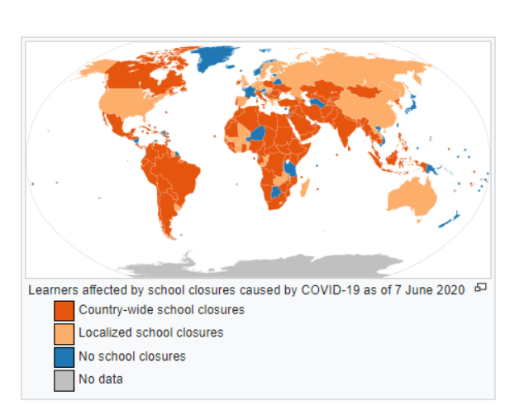
Τέλος…
Τέλος, κλήθηκε να προβληματιστεί για τις συνέπειες της πανδημίας στα σχολεία, αφού παρά τις δυσκολίες αντιπροσωπεύει μια ευκαιρία για μεταρρύθμιση του εκπαιδευτικού συστήματος και εφαρμογή νέων μεθόδων μάθησης, χώρων και προσεγγίσεων χρησιμοποιώντας αναλογικά και ψηφιακά εργαλεία και μέσα, ορίζοντας νέα μοντέλα διακυβέρνησης και τη σύναψη τοπικών εκπαιδευτικών συμφωνιών.
NEWSLETTER no.3
Σας ευχαριστούμε!
The European Commission's support for the production of this publication does not constitute an endorsement of the contents, which reflect the views only of the authors, and the Commission cannot be held responsible for any use which may be made of the information contained therein.

